Slide 1
Kauno lopšelis- darželis „pušaitė“ kauno lopšelis- darželis „pušaitė“
„nykštukų“ grupė (2-3 m.) steam veikla „Pavasario žiedai“
Parengė vyresnioji mokytoja violeta miliauskienė
2023 m. gegužė

Slide 2
Uždaviniai:
LAVINTI MĄSTYMĄ, PAŽINIMO GALIAS, POJŪČIUS
ĮTVIRTINTI SPALVŲ PAVADINIMUS, SĄVOKAS „VIENAS- DAUG“ , „MAŽAS- DIDELIS“, „ILGAS- TRUMPAS“
UGDYTI KANTRYBĘ, GEBĖJIMĄ SUSIKAUPTI IR IŠLAIKYTI DĖMESĮ
UGDYTI PASITIKĖJIMĄ SAVIMI IR SAVO JĖGOMIS
LAVINTI PIRŠTŲ, PLAŠTAKOS, RIEŠO, AKIŲ- RANKŲ JUDESIŲ KOORDINACIJĄ

Slide 3
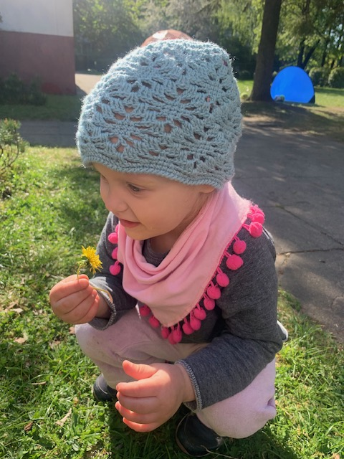
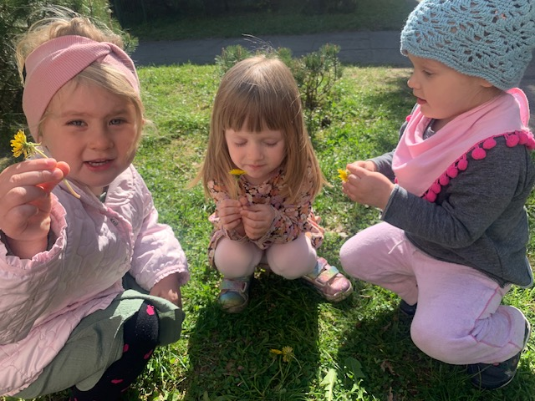
Kiaulpienės žiedas yra geltonas

Slide 4
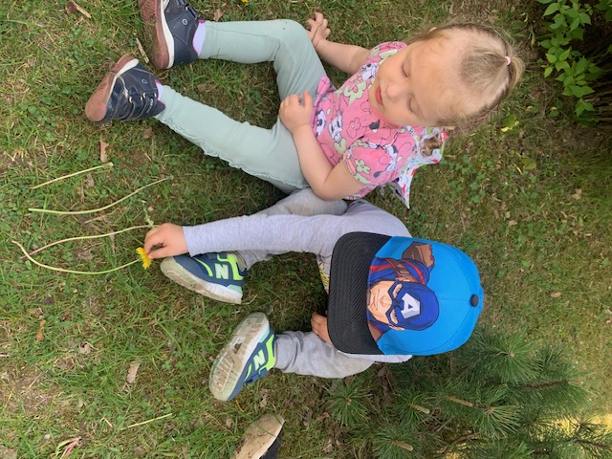
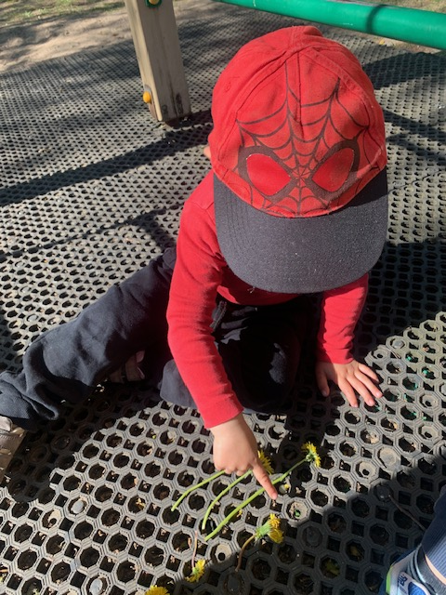
Ilgas- trumpas

Slide 5
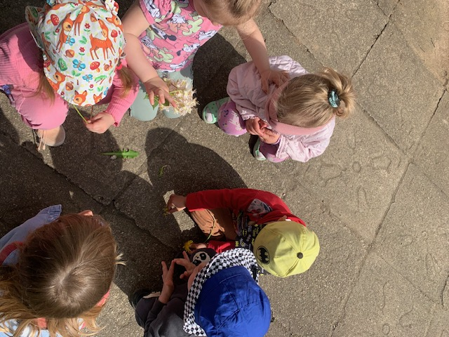
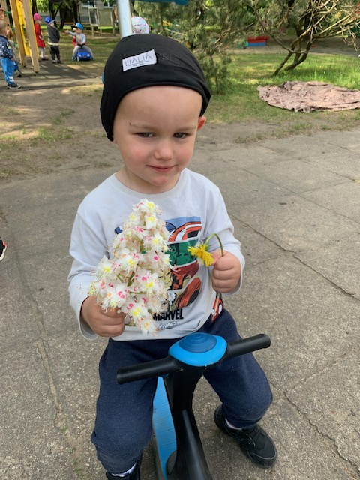
Vienas ir daug

Slide 6
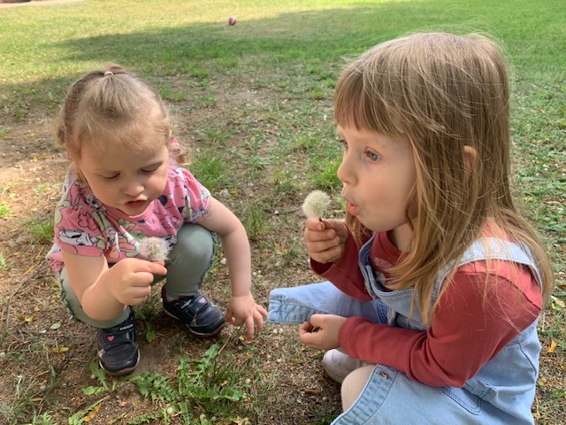
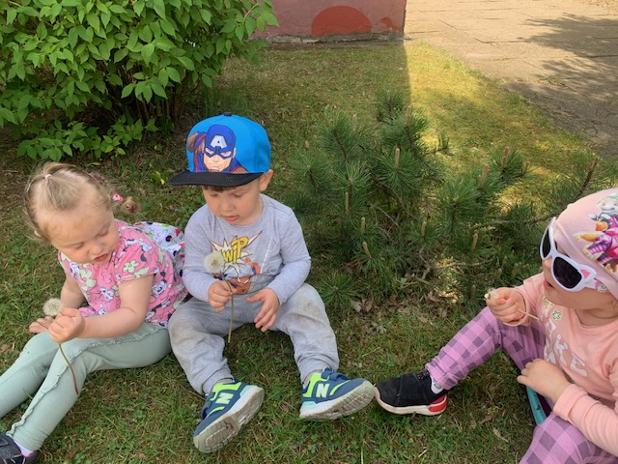
Skrisk, pūkeli!

Slide 7
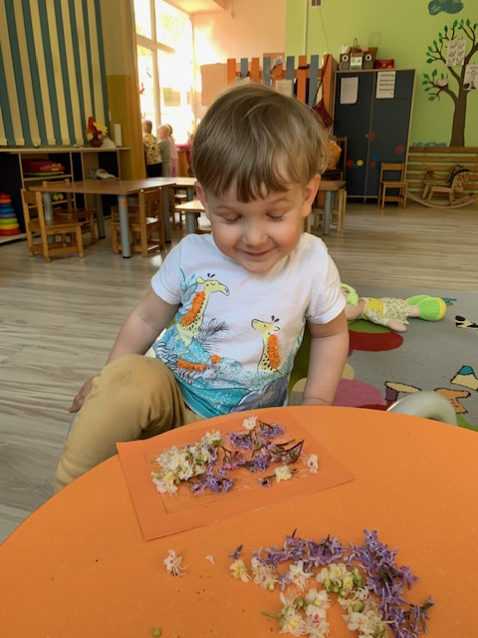
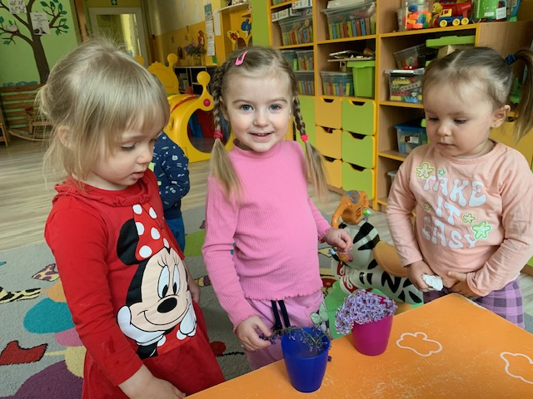
Gėlytėms reikia vandens

Slide 8
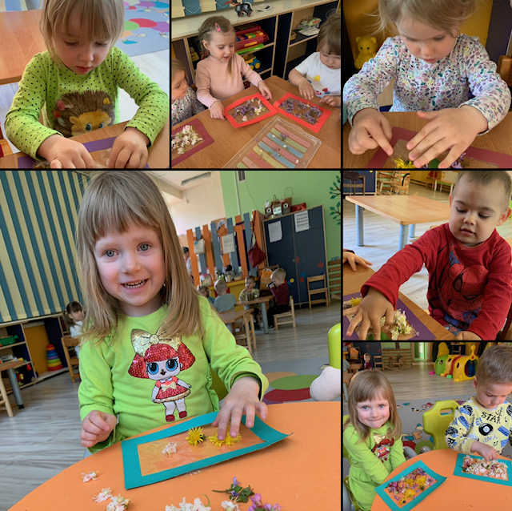
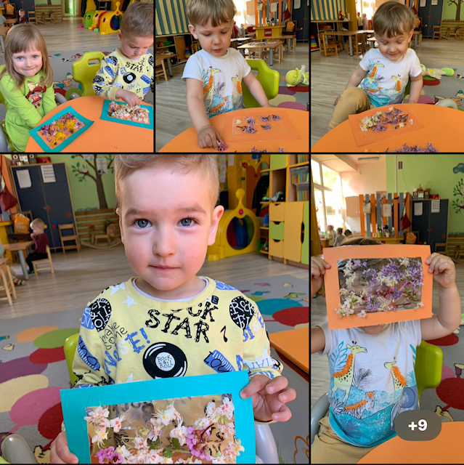
DARBŠČIOS RANKELĖS, MIKLŪS PIRŠTELIAI

Slide 9
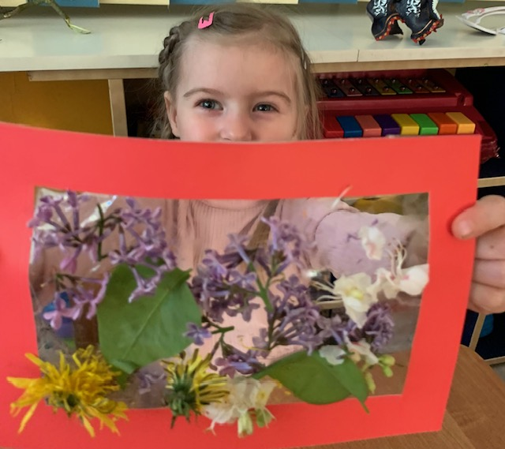
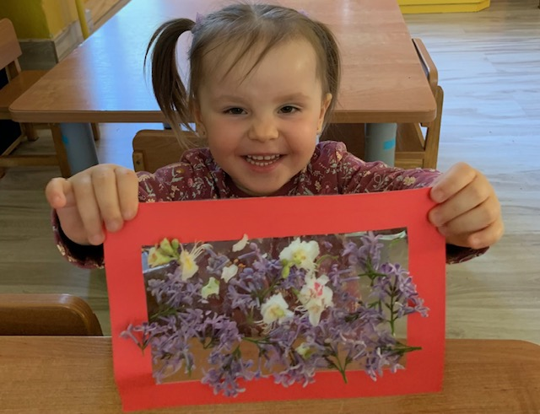
ŽIŪRĖKITE, KAIP GRAŽU!

Slide 10
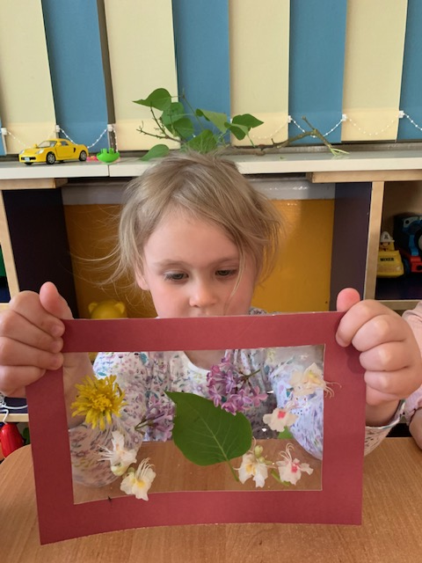
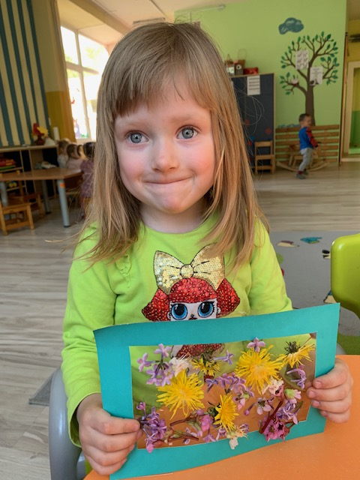

Slide 11
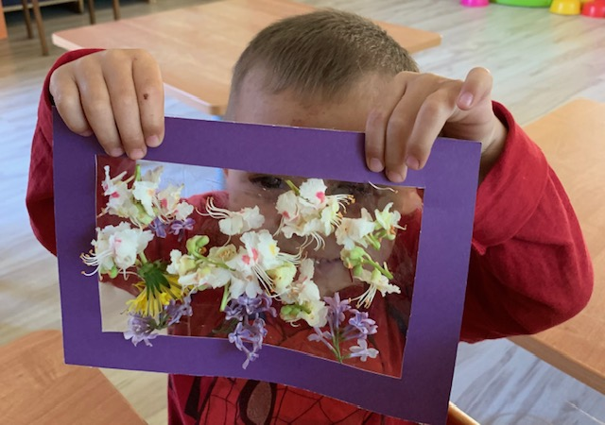
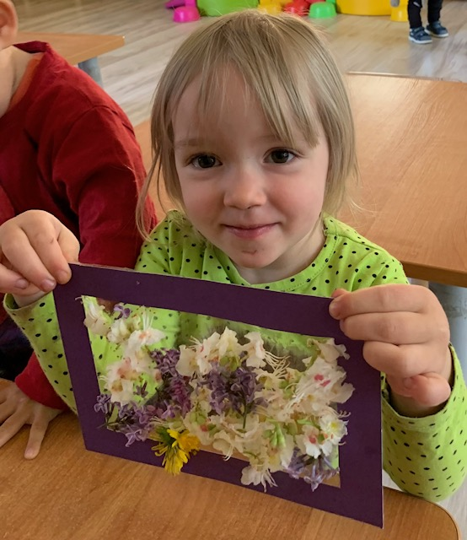

Slide 12
APIBENDRINIMAS:
Ugdytiniai smalsiai stebėjo aplinką, domėjosi darželyje augančiais žydinčių medžių, krūmų, gėlių žiedais, juos tyrinėjo, lygino pagal spalvą, dydį, kiekį, uostė, kurie kvepia skaniai, o kurių kvapas nepatinka. Ugdytiniai susipažino su gėlės dalimis ir visi nusprendė, kad žiedas gražesnis už kotą ir lapus, įsitikino, kad ant vieno stiebo gali būti daug žiedų, o ant kitų- tik vienas.
Patyriminės veiklos metu ugdytiniai lavino mąstymą, pažinimo galias, pojūčius, smulkiąją motoriką , akies- rankos koordinaciją, estetinius jausmus. Ugdytiniai suvokia sąvokas ,,didelis- mažas“, „vienas- daug“, gana gerai įvardina spalvas, dalis vaikų nesuvokia sąvokų „ilgas- trumpas“, nesukaupia ir neišlaiko dėmesio.

Slide 13
Ačiū už dėmesį!

